Slide 1
Appui Budgétaire
Module 7
Dialogue sur les politiques

Slide 2
La relation principal - agent
Ministère
des
Finances
UE
(ou autres donateurs)
Fonds
Conditions
Dialogue
Budget
Négociation
/ incitations
Ministères
sectoriels
Dialogue + appui
technique / institutionnel
Résultats
Agent Relation 1
Agent relation 2
Source : Paul & Vandeninden

Slide 3
Un dialogue ouvert et inclusif sur les politiques, stratégies, tactiques et résultats de développement
“Le dialogue sur les politiques est un processus de communication et de négociation de valeurs, dans un contexte de déséquilibres de pouvoirs et de savoirs”
AUSAID 2013
Politique
  Valeurs et intérêts
Stratégie
Plan pour atteindre les objectifs de politique
Analyse de
la situation
Tactique
  Programmation
Source : AUSAID 2013 Thinking and Working Politically AN EVALUATION OF POLICY DIALOGUE

Slide 4
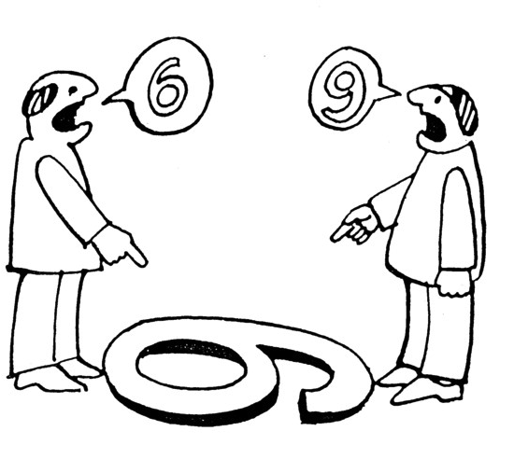
Du point de vue de la DUE et du point de vue des organisations partenaires :
A quels défis faites-vous face en termes de dialogue sur les politiques ? Pourquoi ?
D’où proviennent les problèmes ?

Slide 5

Un échange continu, dynamique, multidimensionnel, non-linéaire, et réfléchi…
Horizon de planification du dialogue sur les politiques
PD
Harmonisation PD
PD-Gvt
Gvt
Espace démocratique CS
« Out of the box »
Global
Régional
National
Secteur
Sub-national
District
Municipal
Base
“Les avancées durables ne pouvant être portées que par des forces internes,
l'UE adoptera une approche axée sur un dialogue politique et stratégique avec l'ensemble des intervenants.”
Agenda for Change (2011)
Intra / Inter donateur
Pays
donateur
Parties prenantes nationales (“espace démocratique”)
… à de multiple niveaux :
Niveaux global/régional/national/sub-national
  Technique et stratégique
  Formel et informel
  Focus sur le contenu et la profondeur
… évoluant dans le temps !

Slide 6
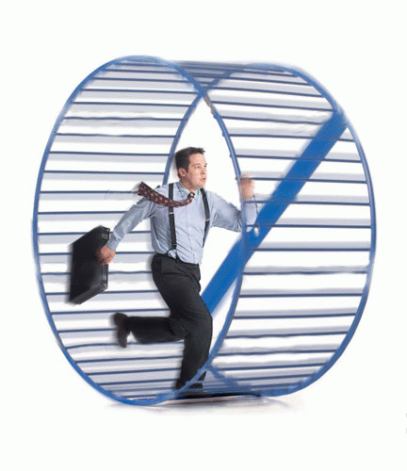
Faire un usage efficace du DP est un défi …
  Stéréotypes, manque de confiance
  DP peut-être bloqué par un cadre sur-formalisé
  Manque de contenu et d’approche orientée vers les résultats
  Conduit par les acteurs “inadéquats”
  Organisation ad hoc du DP
  Facteurs de politique économique du côté de l’UE / donateur
  “Levier faible” ➔ intérêt faible
  …
Processus politique intérieur
Pays
donateur
Intra / Inter donateur
… tous les dialogues ne sont pas importants

Slide 7

Traction” avec le processus d’élaboration de politique national
UE comme partie prenante active
Harmonisation/coordination pour créer une coalition et un effet de levier (ex. Positions jointes)
Intra / Inter donateur
UE comme partie prenante active
Partenaire – mécanismes de revue
Comment insérer le dialogue dans le processus national de formulation de la politique ?
Pays
donateur
Processus de politique national
UE comme acteur extérieur :
Comment jouer un rôle de facilitation ?

Slide 8
Le cycle de politique et points d’entrée
Faciliter l’identification du problème avec des informations et analyses neutres (contenu)
Choix de la meilleure modalité pour soutenir le changement et le dialogue en appui à la mise en œuvre
Vérifier le problème
Indicateurs pour soutenir le dialogue sur les politiques et pour tester les approches (préférences des parties prenantes)
Mise en œuvre y compris S & E
Concevoir et mettre en œuvre des politiques convenues
est une question de gouvernance démocratique
Critères d’évaluation
Choisir l’option préférée
Identifier les options alternatives
Appui au test d’options pour la pérennité & évaluation des besoins de renforcement de capacité
Evaluer les options alternatives
S’impliquer avec les parties prenantes pour élargir le dialogue, assurer la crédibilité et la surveillance
Assurer que les forum existent pour convenir des options les plus adaptées

Slide 9
Processus politique : une combinaison d’espaces interdépendants
Fenêtre d’opportunité
“espace de réforme”
Aider la création d’un espace budgétaire (aide financière)
Espace budgétaire
Soutenir la construction de coalition:
coordination des donateurs & travail avec les NSAs
Soutenir le renforcement de capacité
(AT, ID, politique d’apprentissage)
Espace Politique
Espace de politiques
Faciliter l’établissement de programme
informations neutres et analyses

Slide 10
Exemple de structure de coordination et de dialogue au niveau sectoriel
Dialogue politique avec l’UE / Commission
Dialogue formel dans le cadre de la structure de coordination nationale / sectorielle
Réunions et groupes de travail thématiques négociant et informant la relation de la CE avec le pays.
Par exemple : visites du commissaire ou de dirigeants, dialogue au titre de l’Article 8, négociations commerciales, conseils d’association, comités, etc.
Dialogue de haut niveau
Conseil au niveau national pour l’élaboration et la coordination des politiques
Secrétariat
Dialogue au niveau stratégique
SECTEUR I GROUPE de COORDINATION
SECTEUR II GROUPE
SECTEUR III GROUPE
SECTEUR X GROUPE
GROUPE DE COORDINATION I Secrétariat
Dialogue au niveau opérationnel
Groupe de travail
sous-secteur A
Groupe de travail sous-secteur B
Groupe de travail sous-secteur C
Groupe de travail sous-secteur D

Slide 11
Soutien au dialogue
  Les chefs de délégations sont responsables de conduire le dialogue et assurer la cohérence entre le dialogue politique et le dialogue sur les politiques.
  Les directions géographiques peuvent soutenir la stratégie de dialogue.
  Le SEAE est chef de file pour ce qui concerne les risques politiques et la priorisation du dialogue politique.

Slide 12
Engagements opportuns pour le dialogue
Etape 1
Comprendre où se fait le dialogue
Etape 2
Cartographier les circuits pertinents de dialogue, évènements et étapes
Etape 3
Identifier les opportunités & anticiper les intrants et actions
Etape 4
Faciliter et s’engager dans un dialogue stratégique sur les politiques
Clarifier les agendas, objectifs, circuits d’informations et d’échanges, confiance, crédibilité, mandats.
Distinguer les types de dialogue et identifier les évènements à venir, études, étapes...
Explorer la pertinence et crédibilité. Identifier les points d’entrée et comment construire des ponts dans le dialogue pour renforcer les réformes.
Soutenir / bâtir des processus en gardant à l’esprit l’importance fondamentale des processus démocratiques.
des HOMMES - des PROBLEMES - des PROCESSUS

Slide 13
Dialogue et politique d’évaluation (Annexe 13)
  Tenir (un minimum) d’archives des réunions et correspondances clés du dialogue
  Actualiser continuellement le plan de dialogue (matrice glissante pour le dialogue sur les politiques)
  Etablir un bref rapport sur les progrès relatifs aux objectifs de dialogue, dans la note de transmission du dossier de décaissement.

Slide 14
Merci de votre attention

